Slide 1
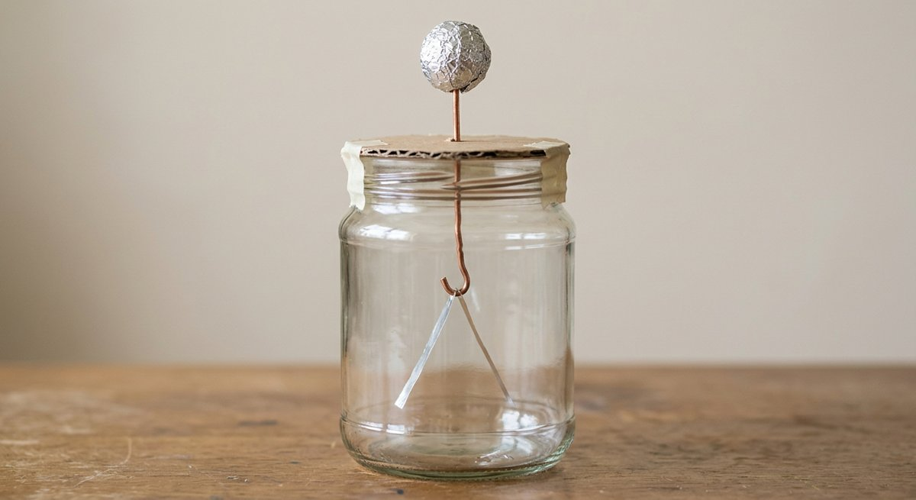
Labo 1 – Elektrostatica I: bouw je eigen elektroscoop en ontdek lading
Richtduur: 2 lesuren • Type practicum: begrips- en onderzoekspracticum in delen / doorschuifsysteem (groepjes van 2-3)
Mate van sturing: gesloten
Werkwijze: O – V – U – R
HAST • Toegepaste fysica 5BCW • Labocursus volgens de OVUR-methode
Notes:
LEERKRACHTENINFO:
• Materiaal vooraf testen bij droog weer; bij hoge luchtvochtigheid werkt het slecht – eventueel verwarming hoger zetten of een haardroger gebruiken op de wrijfstaven.
• Elektroscoop: een metalen deksel werkt NIET (kortsluit de draad); gebruik een plastic/kartonnen deksel of isoleer de doorvoer met een stukje rietje. Blaadjes 1×4 cm van dunne huishoudfolie; zwaardere folie geeft weinig uitslag.
• Verwachte resultaten deel 1: nadering → uitslag, verdwijnt bij wegnemen (influentie); contact → blijvende uitslag; vinger → ontlading. Deel 2: PVC-PVC afstoting, PVC-glas aantrekking; ballon/haar negatief; glas/zijde positief. Deel 3: waterstraal wordt altijd aangetrokken (dipool), ongeacht het teken. Blikje rolt naar de ballon; de plastic liniaal (isolator) wordt amper beïnvloed. Deel 4: in de kooi geen reactie; gsm in folie zonder papier wordt vaak nog bereikt (folie raakt antenne / onvolledige afscherming) – met papier ertussen en goed gesloten meestal 'niet bereikbaar'.
• Teken onbekende lading: eerst de elektroscoop opladen door contact met PVC (negatief), dan naderen: uitslag groter = negatief, kleiner = positief. Laat dit expliciet redeneren.
• Veldlijnen in olie: ricinusolie of slaolie + griesmeel/gras­zaad, elektroden op 5-10 kV (hoogspanningsvoeding met stroombegrenzing); enkel demo. Van de Graaff: haar rechtop lukt best met lang, droog haar op een geïsoleerd bankje.
• Timing: 15 min bouwen, 4×12 min delen 2-4, 15 min demo, rest reflectie. Reflectievragen 5-6 als huiswerk.

Slide 2
LESDOELEN – na dit labo kan je …
• Uitleggen hoe voorwerp geladen wordt door wrijving en door contact, en dit duiden met tribo-elektrische reeks
• Een eenvoudige elektroscoop bouwen, werking ervan verklaren en ermee aantonen of voorwerp geladen is
• Het verschil tussen opladen door contact en door influentie waarnemen en verklaren met model van vrije elektronen (geleider) en dipolen (isolator)
• Het teken van onbekende lading bepalen met geladen elektroscoop
• Experimenteel aantonen dat gelijknamige ladingen afstoten en ongelijknamige aantrekken
• Het principe van elektrische schermwerking (kooi van Faraday) waarnemen en toepassingen noemen
• Veilig, nauwkeurig en gestructureerd waarnemen en rapporteren
Labo 1 • Toegepaste fysica 5BCW • 2

Slide 3
LEERPLANDOELEN (III-BCSW-d / III-BCW-d)
• LPD 2 F: elektrische krachtwerking analyseren; elektrostatische influentie; opladen door wrijving/contact (tribo-elektrische reeks)
• LPD 3 F: veldlijnenpatronen (radiaal, dipool, homogeen) – via demo-opstelling; kooi van Faraday
• LPD 1 S, 3 S: hypothese formuleren, waarnemen, veilig werken
– LPD 5 S: toepassingen in maatschappij (poedercoating, printer, luchtzuivering, explosiegevaar bij tanken)
VOORKENNIS – check vóór je begint
• Wat is elektrische lading?
– Welke twee soorten bestaan er en wat is eenheid?
• Wat is verschil tussen geleider en isolator op atomair niveau?
• Wet van Coulomb (kwalitatief): hoe verandert kracht als afstand verdubbelt?
Labo 1 • Toegepaste fysica 5BCW • 3

Slide 4
O – ORIËNTEREN
Wat gaan we onderzoeken en waarom?
Context – onderzoeksvraag – doel – oriëntatievragen (voorbereid thuis) – SMART-oefening

Slide 5
Context • Onderzoeksvraag
Context
• Ballon die aan plafond blijft kleven, vonk als je deurklink aanraakt, haren die rechtop staan als je trui uittrekt: allemaal elektrostatica. Statische lading kan ook gevaarlijk zijn (vonkoverslag bij tanken, in meelsilo's of operatiezalen) of juist nuttig (poedercoating van fietsframes, laserprinters, elektrostatische luchtfilters, sorteren van kunststoffen)
• Bouw je eerst eigen meettoestel – elektroscoop – uit bokaal, ijzerdraad en aluminiumfolie
– Daarna gebruik je dat toestel om in verschillende delen eigenschappen van lading te onderzoeken
Onderzoeksvraag
• Hoe kan ik met eenvoudig materiaal aantonen dat voorwerp elektrisch geladen is en welk teken lading heeft?
• Wat is verschil tussen opladen door contact en door influentie?
• Welke materialen laden gemakkelijk op en hoe voorspel je teken van lading?
Labo 1 • Toegepaste fysica 5BCW • 5

Slide 6
O – Oriënteren
Doel van het onderzoek
• Werkende elektroscoop bouwen en gevoeligheid ervan testen
• Lading, krachtwerking tussen ladingen, influentie en schermwerking kwalitatief onderzoeken en verklaren met deeltjesmodel
• Waarnemingen gestructureerd noteren (tabel + schets van ladingsverdeling) en koppelen aan toepassingen
Oriëntatievragen (beantwoord vóór het labo)
1. Teken atoom en duid aan welke deeltjes verplaatst kunnen worden bij opladen van voorwerp. Waarom kunnen protonen niet verplaatst worden?
2. PVC-buis wordt met wollen doek gewreven
– Zoek in tribo-elektrische reeks (Bijlage E) op welk teken buis en doek krijgen
3. Waarom werken elektrostatica-proeven slecht op vochtige dag?
Labo 1 • Toegepaste fysica 5BCW • 6
Notes:
Modelantwoord – Teken een atoom en duid aan welke deeltjes verplaatst kunnen…: Enkel elektronen (in de schil) kunnen verplaatst worden. Protonen zitten vast in de kern, gebonden door de sterke kernkracht; ze verplaatsen vraagt kernreacties, niet wrijving.
Modelantwoord – Een PVC-buis wordt met een wollen doek gewreven. Zoek in de …: Wol staat hoger in de reeks dan PVC → wol geeft elektronen af en wordt positief; PVC neemt elektronen op en wordt negatief.
Modelantwoord – Waarom werken elektrostatica-proeven slecht op een vochtige …: Een dun waterlaagje op de oppervlakken geleidt (zeker met opgeloste ionen) en voert de lading snel af naar de omgeving/aarde. Ook de lucht geleidt beter bij hoge vochtigheid.

Slide 7
Oefenen op onderzoeksvragen (leerlijn SMART – stap 1: de vraag krijg je)
In labo 1-3 krijg je onderzoeksvraag
– We bekijken samen waarom ze SMART is – vanaf labo 4 kies je ze zelf
• Onderzoeksvraag: Welke voorwerpen uit onze set (PVC-buis, glazen staaf, ballon, rietje, …) worden geladen door wrijven, welk teken krijgt hun lading, en hoe gedraagt geladen voorwerp zich tegenover ongeladen geleider (influentie) en in kooi van Faraday – aangetoond met zelfgebouwde elektroscoop, tijdens dit labo?
Doe zelf: onderstreep in vraag grootheid die je verandert (O), omcirkel grootheid die je meet (A) en zet kader rond wat constant blijft (C)
– Lees → tabel: zo verantwoord je onderzoeksvraag letter per letter
Labo 1 • Toegepaste fysica 5BCW • 7

Slide 8
Oefenen op onderzoeksvragen (leerlijn SMART – stap 1: de vraag krijg je)
Letter | Waarom is deze vraag SMART?
S – Specifiek | Afgebakend: een vaste set voorwerpen, drie duidelijke deelvragen (geladen of niet? welk teken? wat doet een geladen voorwerp met een geleider en met een kooi?) en één meettoestel: je eigen elektroscoop. Niet 'hoe werkt statische elektriciteit?'.
M – Meetbaar | Waarneembaar: de uitslag van de blaadjes (ja/nee en groter/kleiner), het teken via een vooraf geladen elektroscoop, het blikje dat rolt, de gsm die wel/niet rinkelt. Elke waarneming komt in een tabel.
A – Aanvaardbaar | Zinvol en veilig: dit zijn de basisverschijnselen van het hele hoofdstuk elektrostatica; de spanningen zijn hoog maar de ladingen piepklein, dus ongevaarlijk.
R – Realistisch | Haalbaar: alle materiaal is eenvoudig, de elektroscoop bouw je in 15 minuten en de delen 2-4 zijn kort.
T – Tijdsgebonden | In de tijd: alles tijdens dit labo (2 lesuren), werkblad meteen ingevuld en als PDF ingediend.
Labo 1 • Toegepaste fysica 5BCW • 8

Slide 9
V – VOORBEREIDEN
Hoe pakken we het aan?
Benodigdheden – theorie – veiligheid – hypothese – werkplan

Slide 10
Benodigdheden
• Per groep: glazen bokaal met deksel (plastic of metalen deksel met gaatje, of karton), ca. 15 cm stevige ijzer- of koperdraad, aluminiumfolie, schaar, plakband, priem/nagel om gaatje te maken
• Wrijfmaterialen: PVC-buis (grijs), plexiglas- of glazen staaf, ballonnen, wollen doek, zijden/katoenen doek, papieren handdoek, rietjes (plastic)
• Klein materiaal: papiersnippers, peper en zout, leeg aluminium drankblikje, horlogeglas of draad om staaf vrij op te hangen, piepschuimbolletje aan nylondraad (pendel), kraan met dunne waterstraal
• Kooi van Faraday: metaalgaas of extra aluminiumfolie, gsm
• Demo-opstelling leerkracht (deel 5) (optioneel): Van de Graaff-generator, hoogspanningsvoeding met elektroden in petrischaal met olie en griesmeel (veldlijnen), neonlampje
Labo 1 • Toegepaste fysica 5BCW • 10

Slide 11
Theorie-overzicht
• Lading en behoud van lading
– Bij wrijving gaan elektronen van ene materiaal naar andere: ene wordt negatief (elektronenoverschot), andere even sterk positief (tekort)
– Lading wordt niet gemaakt, enkel verplaatst
– Eenheid: coulomb (C); elementaire lading e = 1,6·10⁻¹⁹ C
• Tribo-elektrische reeks
– Lijst van materialen: materiaal dat hoger staat (bv. glas, haar, wol) geeft elektronen af en wordt positief; lagere (bv. PVC, teflon) neemt op en wordt negatief
• Krachtwerking
– Gelijknamige ladingen stoten elkaar af, ongelijknamige trekken elkaar aan
– Kracht neemt sterk af met afstand (wet van Coulomb):
$$F=k·\frac{\left|Q_{1}\right|·\left|Q_{2}\right|}{r^{2}} met k=8,99·10^{9} N·m²/C²$$
• Elektroscoop. Een geleider (draad + bolletje) met twee lichte, beweeglijke blaadjes
– Breng je lading op bolletje, dan verdeelt die zich over hele geleider; blaadjes krijgen gelijke lading en wijken uit
– Hoe groter lading, hoe groter uitslag
Labo 1 • Toegepaste fysica 5BCW • 11

Slide 12
Theorie-overzicht (vervolg)
• Influentie (in theoriecursus 'elektrostatische inductie' genoemd)
– Geladen voorwerp in buurt van geleider verplaatst vrije elektronen erin: aan ene kant ontstaat overschot, aan andere tekort, zonder contact
– In isolator verschuiven ladingen enkel binnen elk molecuul (polarisatie, dipolen)
– Daardoor trekt geladen voorwerp ook ongeladen voorwerpen aan
• Schermwerking
– In geladen geleider zit alle lading aan buitenkant; binnenin is elektrisch veld nul (kooi van Faraday)
Labo 1 • Toegepaste fysica 5BCW • 12

Slide 13
VEILIGHEID // NAUWKEURIGHEID • Hypothese
VEILIGHEID // NAUWKEURIGHEID
• Statische ontladingen van wrijfproeven zijn ongevaarlijk, maar houd elektronica (gsm, laptop) uit buurt behalve bij de Faraday-proef
• Van de Graaff en hoogspanningsvoeding: enkel leerkracht bedient ze
– Personen met pacemaker houden afstand
• Voorzichtig met schaar, priem en uiteinden van ijzerdraad (ogen!)
– Glazen bokaal: niet laten vallen
• Werk met droge handen en droog materiaal; wrijf stevig maar kort
Hypothese
• Formuleer vóór proef beredeneerde verwachting: wat verwacht je en waarom?
Hypothese mag fout blijken – dat is geen slecht resultaat, maar leerpunt
– Noteer ze op werkblad
Labo 1 • Toegepaste fysica 5BCW • 13

Slide 14
Werkplan
• Verdeel rollen: bouwer, waarnemer/notulist, 'wrijver'
– Wissel per deel
• Bouw eerst elektroscoop (deel 1) en test hem
– Doorloop → delen 2-5 in willekeurige volgorde (max. 15 min per deel)
• Noteer bij elk deel: hypothese → waarneming → schets van ladingsverdeling → verklaring
Labo 1 • Toegepaste fysica 5BCW • 14

Slide 15
U – UITVOEREN
Meten, noteren, observeren – volgens plan
Noteer alles meteen op het werkblad: tabellen, waarnemingen, foto's

Slide 16
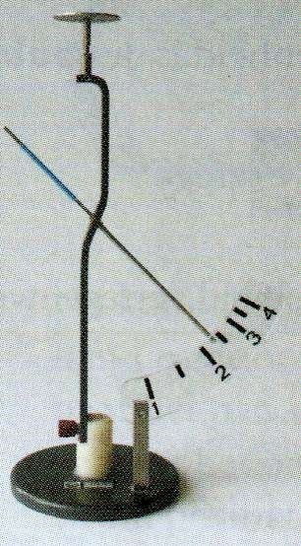
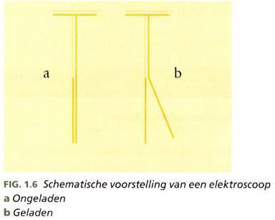
Deel 1 – Bouw en test je elektroscoop (verplicht eerst)
Links: zelfgebouwde elektroscoop uit bokaal, koperdraad en aluminiumfolie
1. Maak gaatje in deksel
– Plooi uiteinde van draad tot haakje (L- of J-vorm) en steek draad door deksel, zodat haakje ca. 3 cm boven bodem van bokaal hangt
– Fixeer met plakband; draad mag glas niet raken
2. Knip twee strookjes aluminiumfolie (ca. 1 cm × 4 cm) en hang ze over haakje zodat ze vrij naast elkaar hangen
– Druk ze niet plat tegen elkaar
3. Frommel bolletje aluminiumfolie (Ø 2-3 cm) rond bovenste uiteinde van draad
– Draai deksel op bokaal
4. Test: wrijf een PVC-buis met wol en nader bolletje langzaam zonder te raken
– Wat doen blaadjes?
– Haal buis weg
– Wat gebeurt er?
5. Raak nu bolletje aan met gewreven buis en haal buis weg
Labo 1 • Toegepaste fysica 5BCW • 16

Slide 17
Deel 1 – Bouw en test je elektroscoop (verplicht eerst) (vervolg)
– Wat gebeurt er nu?
– Raak → bolletje aan met je vinger
6. Verbeter gevoeligheid (dunnere strookjes, langer, lichter) en noteer wat uitslag beïnvloedt
Labo 1 • Toegepaste fysica 5BCW • 17

Slide 18
Deel 1 – Bouw en test je elektroscoop (verplicht eerst)
Handeling | Waarneming blaadjes (schets of beschrijving) | Blijft de uitslag na wegnemen? | Verklaring (ladingsverdeling)
Geladen buis nadert (geen contact)
Geladen buis raakt bolletje
Vinger raakt bolletje
Ballon gewreven aan haar nadert
Labo 1 • Toegepaste fysica 5BCW • 18

Slide 19
Deel 1 • Deel 2
Deel 1 – Bouw en test je elektroscoop (verplicht eerst)
Schets je elektroscoop met ladingsverdeling (teken + en –) in drie situaties:
Deel 2 – Tribo-elektrische reeks en krachtwerking
1. Hang gewreven PVC-buis vrij op (draadlus of op horlogeglas)
– Nader met tweede gewreven PVC-buis
– Nader → met gewreven glazen/plexiglas staaf
2. Wrijf twee ballonnen aan je haar en hang ze naast elkaar aan draadjes
– Houd → je hand ertussen
3. Laad verschillende materialen op (PVC/wol, glas/zijde, rietje/papier, ballon/haar) en test ze telkens tegen opgehangen, bekende negatief geladen PVC-buis: aantrekking of afstoting?
– Leid teken af en controleer met tribo-elektrische reeks
Labo 1 • Toegepaste fysica 5BCW • 19

Slide 20
Deel 2 – Tribo-elektrische reeks en krachtwerking
Materiaal gewreven met … | Hypothese teken (reeks) | Waarneming t.o.v. PVC⁻ | Besluit teken | Klopt?
PVC – wol
Glas – zijde
Ballon – haar
Rietje – papier
… – …
Labo 1 • Toegepaste fysica 5BCW • 20

Slide 21
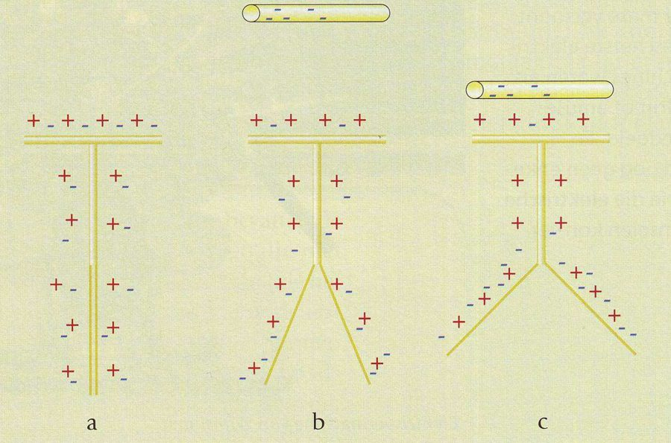
Deel 3 – Influentie: geladen voorwerpen trekken ongeladen voorwerpen aan
Elektrostatische influentie bij elektroscoop (cursus D1, fig. 1.9): a) geladen staaf nadert, b) en c) ladingsverdeling
1. Strooi papiersnippers en mengsel van peper en zout op tafel
– Houd gewreven buis erboven op verschillende afstanden
– Wat wordt eerst aangetrokken?
– Waarom springen sommige snippers na contact weer weg?
2. Leg leeg aluminium blikje op zijn zij en nader met gewreven ballon
– Kan je blikje laten rollen zonder het aan te raken?
– Kan het ook met geladen isolator (plastic liniaal) in plaats van blikje?
– Verklaar verschil geleider/isolator
3. Open kraan tot dunne, gladde waterstraal
– Nader met gewreven PVC-buis en → met gewreven glasstaaf
– Wordt straal aangetrokken of afgestoten?
– Hangt dat af van teken van lading?
Elektrostatische influentie bij een elektroscoop (cursus D1, fig. 1.9): a) geladen staaf nadert, b) en c) ladingsverdeling.
Labo 1 • Toegepaste fysica 5BCW • 21

Slide 22
Deel 3 – Influentie: geladen voorwerpen trekken ongeladen voorwerpen aan (vervolg)
4. Bepaal teken van onbekende lading: laad je elektroscoop op met de PVC-buis (contact, dus negatief)
– Nader nu met onbekend geladen voorwerp. Uitslag groter → zelfde teken; kleiner → tegengesteld teken
– Leg uit waarom dat zo is
Elektrostatische influentie bij een elektroscoop (cursus D1, fig. 1.9): a) geladen staaf nadert, b) en c) ladingsverdeling.
Labo 1 • Toegepaste fysica 5BCW • 22

Slide 23
Deel 3 – Influentie: geladen voorwerpen trekken ongeladen voorwerpen aan
Proef | Hypothese | Waarneming | Verklaring met schets ladingsverdeling
Snippers / peper en zout
Rollend blikje (geleider)
Plastic liniaal i.p.v. blikje (isolator)
Waterstraal met PVC⁻ / glas⁺
Teken van onbekende lading: voorwerp = …
Labo 1 • Toegepaste fysica 5BCW • 23

Slide 24
Deel 4 – Kooi van Faraday (schermwerking)
1. Zet opgeladen elektroscoop in omhulsel van metaalgaas of wikkel bokaal (niet bolletje) in aluminiumfolie die je met aarde (kraan/radiator) verbindt
– Nader met sterk geladen buis
– Reageert elektroscoop nog?
– Vergelijk met en zonder omhulsel
2. Wikkel gsm volledig in aluminiumfolie en bel ernaar
– Herhaal met laagje papier ertussen (zodat folie gsm niet raakt)
– Wat stel je vast?
– Wat heeft dit te maken met elektrische velden?
Noem drie toepassingen van elektrische schermwerking (zie leerplan: auto bij blikseminslag, microgolfoven, coaxkabel, ...) en leg bij één ervan uit hoe het werkt:
Labo 1 • Toegepaste fysica 5BCW • 24

Slide 25
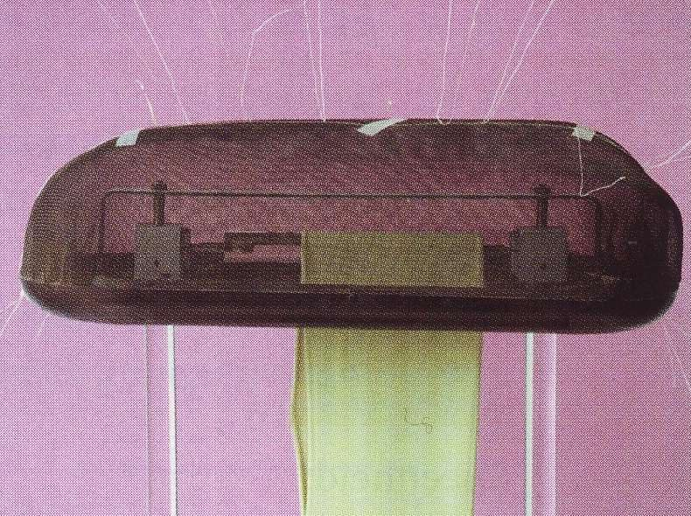
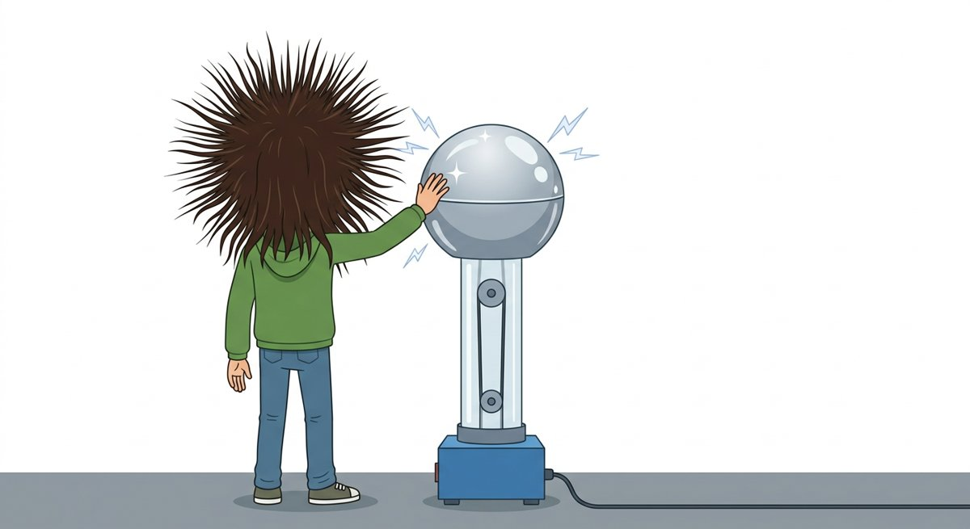
Deel 5 – DEMO door de leerkracht: elektrisch veld zichtbaar maken en Van de Graaff
Lichte draadjes op kap van bandgenerator worden afgestoten (cursus D3, fig. 1.22)
Van de Graaff-generator: haren krijgen dezelfde lading en stoten elkaar af
• Kijk aandachtig en schets wat je ziet
– Veldlijnenpatronen met griesmeel in olie: (a) één puntelektrode (radiaal veld), (b) twee puntelektroden met tegengestelde lading (dipool), (c) twee evenwijdige plaatelektroden (homogeen veld)
– Van de Graaff: haren rechtop, 'vliegende' aluminiumschaaltjes, neonlampje dat oplicht op afstand
Lichte draadjes op de kap van een bandgenerator worden afgestoten (cursus D3, fig. 1.22).
Van de Graaff-generator: de haren krijgen dezelfde lading en stoten elkaar af.
Labo 1 • Toegepaste fysica 5BCW • 25

Slide 26
Deel 5 – DEMO door de leerkracht: elektrisch veld zichtbaar maken en Van de Graaff
Opstelling | Schets veldlijnenpatroon | Waar is het veld het sterkst? Hoe zie je dat?
(a) puntlading – radiaal
(b) twee tegengestelde ladingen – dipool
(c) twee platen – homogeen
Labo 1 • Toegepaste fysica 5BCW • 26

Slide 27
STEM-ONTWERPOPDRACHT (LPD 4 S) – één bewering, één proef
• Kies één bewering en ontwerp zelf proef om ze te testen met materiaal op tafel: (A) 'De uitslag van elektroscoop hangt af van aantal wrijfbewegingen.' (B) 'Een geladen voorwerp verliest zijn lading sneller in vochtige lucht (adem erop).' (C) 'Langere/dunnere blaadjes maken elektroscoop gevoeliger.' (D) eigen bewering (laat goedkeuren)
• Randvoorwaarden: 10 minuten, één variabele tegelijk, min. 3 herhalingen, waarnemingen in eigen tabel
• Noteer: onderzoeksvraag – wat varieer je / wat houd je constant – werkwijze (3-5 stappen) – resultaat – besluit
Labo 1 • Toegepaste fysica 5BCW • 27

Slide 28
R – REFLECTEREN
Kloppen de resultaten? Wat leren we eruit?
Besluit – foutenanalyse – reflectievragen – verslag en evaluatie

Slide 29
Besluit • Foutenanalyse en betrouwbaarheid
Besluit
• Beantwoord onderzoeksvraag, onderbouwd met je metingen (getallen, grafiek)
• Klopt je hypothese?
– Leg uit
Foutenanalyse en betrouwbaarheid
• Wat is grootste meetonzekerheid in dit labo?
• Hoe zou je proef verbeteren (meer herhalingen, ander meetbereik, betere opstelling)?
Labo 1 • Toegepaste fysica 5BCW • 29

Slide 30
Reflectievragen
1. Verklaar met deeltjesmodel waarom blaadjes van elektroscoop al uitwijken als geladen buis bolletje nog niet raakt, en waarom ze terugvallen als je buis wegneemt
2. Leerling beweert: 'Door te wrijven maak je lading.' Weerleg of bevestig dit met één van je proeven
3. Waarom trekt geladen buis zowel negatief geladen als ongeladen papiersnipper aan?
– Kan afstoting voorkomen bij ongeladen voorwerp?
4. Waarom moet tankwagen geaard worden vóór lossen van brandstof?
– Koppel aan wat je in deel 2/3 zag
5. Leg uit hoe poedercoating of laserprinter gebruikmaakt van elektrostatische krachten
– [Internet toegelaten: gewone zoekmachine zoals Google, bron vermelden – geen AI-tool.]
6. Je wil je elektroscoop omvormen tot toestel dat grootte van lading schat (kwantitatief)
– Wat zou je toevoegen of veranderen?
– (ontwerpvraag, LPD 4 S)
Labo 1 • Toegepaste fysica 5BCW • 30
Notes:
Modelantwoord – Verklaar met het deeltjesmodel waarom de blaadjes van de ele…: Influentie: de negatieve buis stoot de vrije elektronen van de geleider (bolletje+draad+blaadjes) weg naar de blaadjes. De blaadjes worden beide negatief en stoten elkaar af; het bolletje wordt positief. Haal je de buis weg, dan herverdelen de elektronen zich gelijkmatig: de geleider is netto nog ongeladen → blaadjes vallen terug. Pas bij contact gaat er netto lading over en blijft de uitslag.
Modelantwoord – Een leerling beweert: 'Door te wrijven maak je lading.' Weer…: Fout: lading wordt niet gemaakt maar verplaatst (behoud van lading). Bewijs: in deel 2 wordt de wollen doek positief terwijl de buis negatief wordt – de doek trekt de negatieve PVC-buis aan. Beide ladingen zijn even groot en tegengesteld.
Modelantwoord – Waarom trekt een geladen buis zowel een negatief geladen als…: Een ongeladen snipper wordt gepolariseerd (influentie): de kant dichtst bij de buis krijgt tegengestelde lading en de aantrekking op die kant is groter dan de afstoting op de verdere kant (F ~ 1/r²) → netto aantrekking. Een ongeladen voorwerp kan nooit afgestoten worden; pas nadat het bij contact lading overneemt (zelfde teken) springt het weg.
Modelantwoord – Waarom moet een tankwagen geaard worden vóór het lossen van …: Stromende brandstof wrijft langs de leiding en laadt op (tribo-elektrisch, zoals in deel 2). De lading hoopt zich op de geïsoleerde wagen op tot een vonk overslaat (influentie op nabije geleiders, deel 3) – met explosiegevaar door brandstofdampen. Aarding voert de lading continu af.
Modelantwoord – Leg uit hoe poedercoating of een laserprinter gebruikmaakt v…: Poedercoating: het poeder wordt in het spuitpistool negatief geladen, het geaarde werkstuk is positief → poeder wordt aangetrokken en blijft gelijkmatig kleven (ook achterkant door veldlijnen), daarna gebakken. Laserprinter: de laser ontlaadt een geladen trommel op de plaatsen van de tekst; toner (geladen) kleeft enkel op die plaatsen en wordt op papier overgebracht en gefixeerd.
Modelantwoord – Je wil je elektroscoop omvormen tot een toestel dat de groot…: Schaalverdeling (gradenboog) achter de blaadjes, één vast blad en één beweeglijk blad (of een lichte naald op een as), reproduceerbare lading (bv. vast aantal wrijfbewegingen), ijken met een gekende lading (bv. via een condensator en een bekende spanning). Elektronisch: een veldmeter/elektrometer.

Slide 31
WAT, HOE EN WANNEER WORDT GEËVALUEERD IN DIT LABO?
• PRODUCT (60 %) – wat: werkende elektroscoop met schets, volledig ingevulde waarnemingstabellen met verklaringen (ladingsschetsen), antwoorden op reflectievragen, maatschappelijke link
• PRODUCT – hoe en wanneer: puntenverdeling /10 (Bijlage B), groepspunt, feedback in feedbackblok; deadline = één week na labo, 23.59 u, Smartschool-uploadzone
• PRODUCT – wat dien je in: ingevulde werkbladen (foto's/scan van dit labo, incl. schetsen) als één PDF in uploadzone – GEEN Excel-verslag (doorschuifpracticum)
• PROCES & ATTITUDE (40 %) – wat: zorgvuldige bouw, systematisch waarnemen (hypothese vóór proef!), rolverdeling en samenwerking, veilig omgaan met scherp materiaal en demo-opstelling, opruimen
• PROCES & ATTITUDE – hoe: observatie door leerkracht met rubric van Bijlage C (10 thema's × 5 niveaus), individueel punt
• PEER-EVALUATIE: niet voorzien bij dit labo (tenzij leerkracht dit aankondigt)
Labo 1 • Toegepaste fysica 5BCW • 31

